Slide 1
第八章
RIP（路由信息协议）

Slide 2
RIP概述
RIP采用贝尔曼—福特（Bellman-Ford）算法
RIP属于典型的距离矢量路由选择协议
RIP是一个国际标准，所有的厂商都支持它
RIP有两个版本RIPv1和RIPv2
RIPv1通过广播地址255.255.255.255进行路由更新，RIPv2通过组播地址224.0.0.9进行路由更新，都使用UDP协议的520端口

Slide 3
RIP概述
RIP的管理距离为120
RIP以到目的网络的最小跳数作为路由选择度量标准，即度量值；RIP是为小型网络设计的，它的跳数计数限制为15跳，这限制了网络的规模
RIPv1是一种有类路由协议，不支持VLSM和不连续的子网。v2是一个无类的路由协议，所以支持VLSM；在分类网络边界可以对自动汇总进行控制（可打开自动汇总，也可关闭自动汇总），所以支持CIDR
RIP周期进行路由更新，更新的周期为30秒，更新的内容是整张路由表

Slide 4
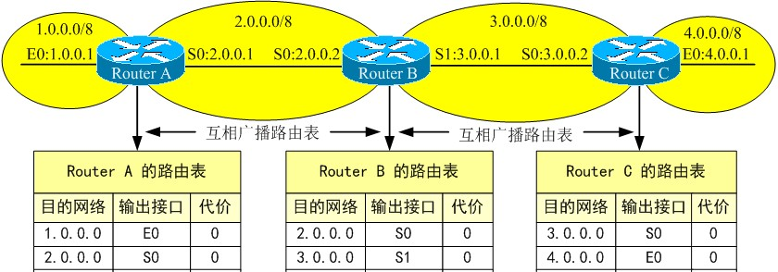
RIP路由的学习过程
1．未运行RIP各路由表的情况

Slide 5
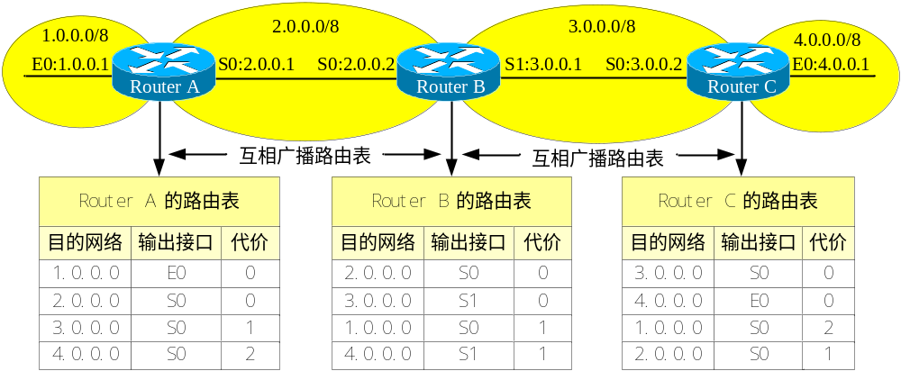
RIP路由的学习过程
2．RIP路由互相传递，网络收敛时候

Slide 6
RIP的计时器
周期更新（Update）时间—30秒，每隔30秒整张路由表拷贝给相邻路由器。
失效（Invalid）计时器—180秒，在180秒这段期间没有收到关于某条路由的更新，就认为此路由失效。
刷新（Flushed）计时器—240秒，删除失效的路由。

Slide 7
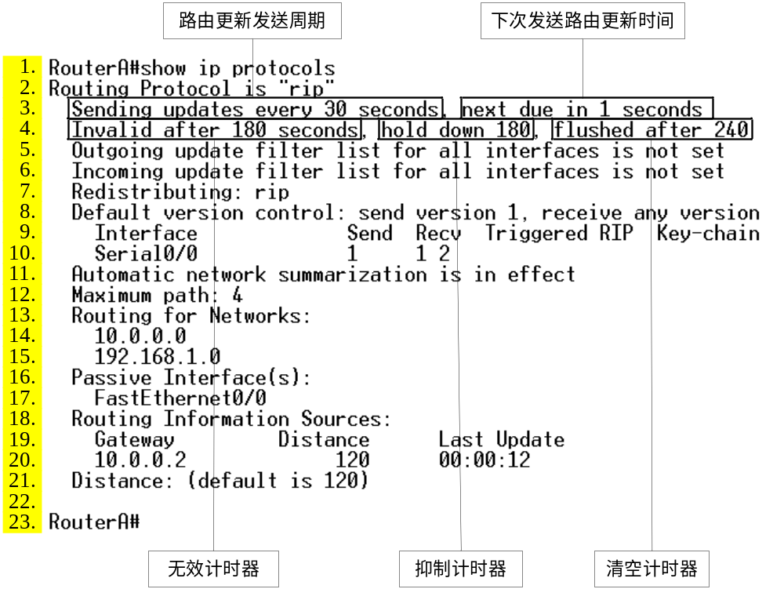
RIP中的计时器

Slide 8
RIPv2的优点
一般在现实生活中，我们优先选择RIPv2，主要因为v2改进了：
1.路由更新中，携带子网掩码信息，所以v2支持VLSM、CIDR
2.使用组播更新代替v1广播更新，路由更新的效率更高
3.可以关闭自动汇总，并支持手工汇总
4.提供身份验证功能，支持明文和MD5认证，以保证RIP网络的安全

Slide 9
RIPv2的基本配置
(config)#router rip （开启RIP路由选择进程）
(config-router)# version 2 （指定使用RIP版本2）
(config-router)# no auto-summary （关闭自动汇总）
(config-router)# network network （宣告直连网络）
注意： network只支持主类宣告，只要宣告直连接口的主类网络号即可；没有特殊需求时把所有直连宣告到进程下，另外， network命令决定哪些接口发送、接收RIP更新，network命令也使得该网络会被发布出去。

Slide 10
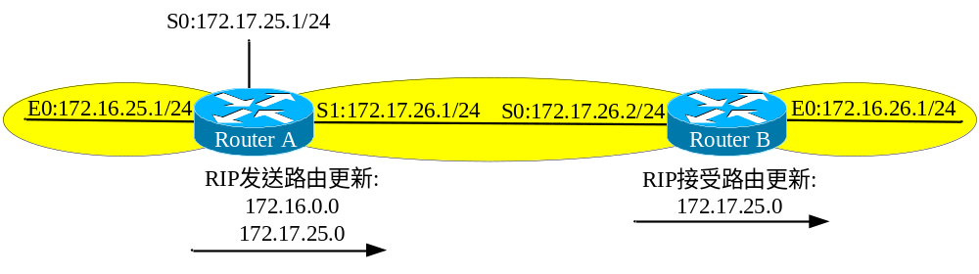
RIP在分类网络边界发生自动汇总
RIP路由在分类网络边界的发送

Slide 11
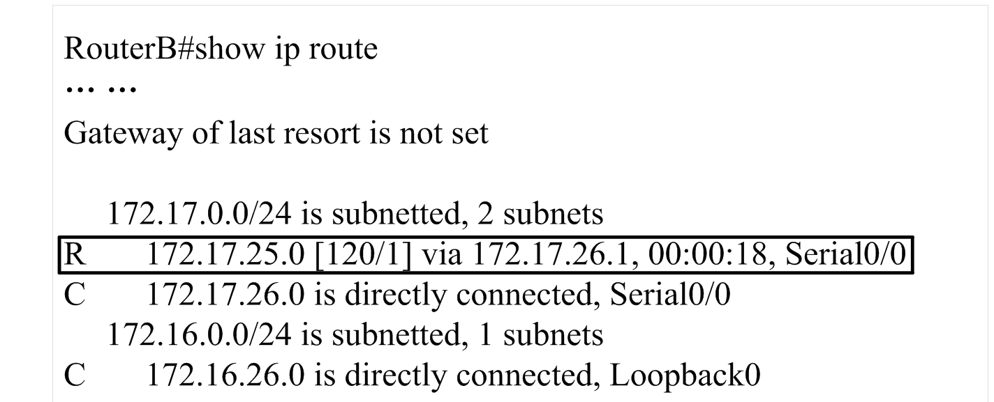
RIP在分类网络边界发生自动汇总

Slide 12
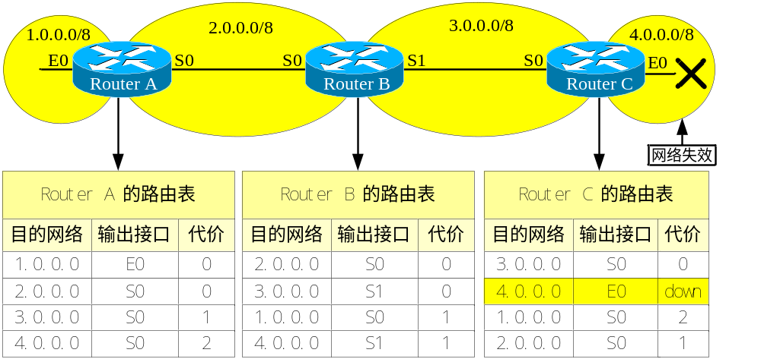
路由自环问题

Slide 13
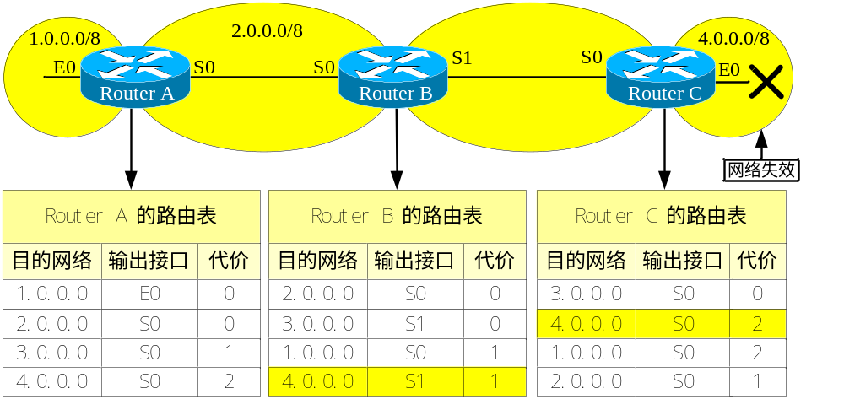
路由自环问题

Slide 14
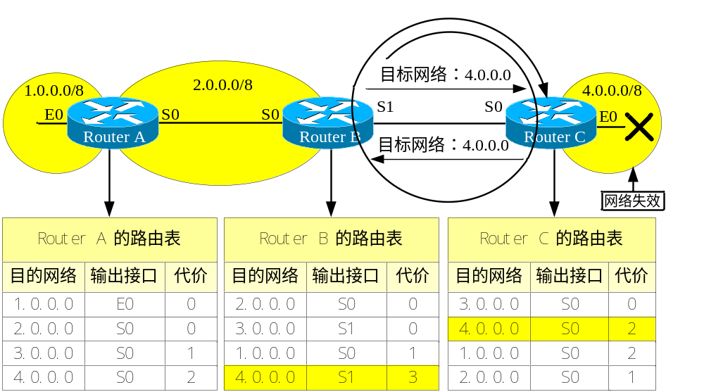
路由自环问题

Slide 15
解决路由自环问题—最大跳数
在这种方案中，RIP将路由表中任一路由条目的代价值限制为15跳。同时，用代价值16表明一个网络不可达。
但是，计数到15跳的提出限制了路由网络的规模。

Slide 16
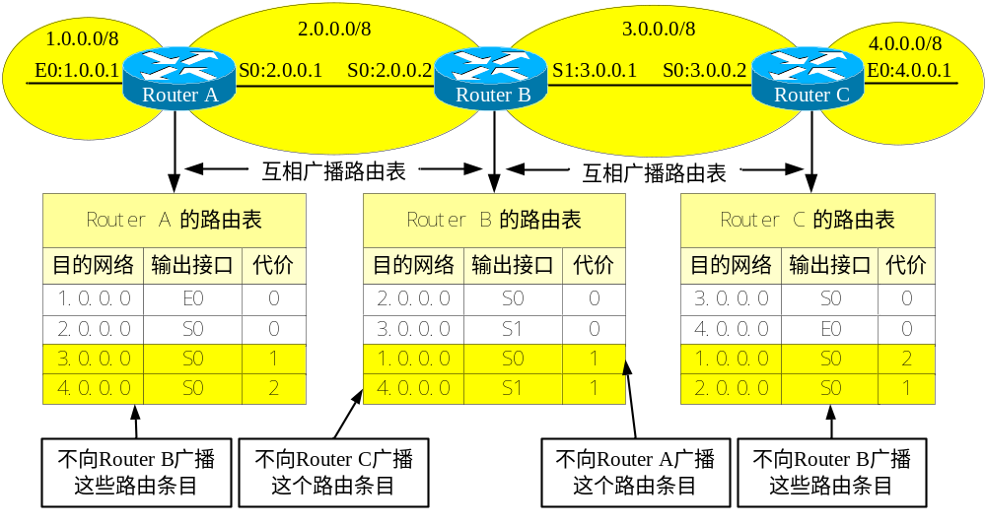
解决路由自环问题—水平分割
水平分割（Split horizon）：从一个接口发出去的路由不再接收到，开启水平分割的接口一般不会把别人的路由和自己直连接口的路由发出去，可以通过show ip int fa0/0查看有没有开启水平分割。

Slide 17
解决路由自环问题—触发更新
RIP规定：当网络发生变化（新网络的加入、原有网络的消失）时，路由器将立刻发送路由更新消息而不用等待更新计时器到来。
串口可以开启触发更新，以太口不支持：
(config)#interface s1/1
(config-if)#ip rip triggered

Slide 18
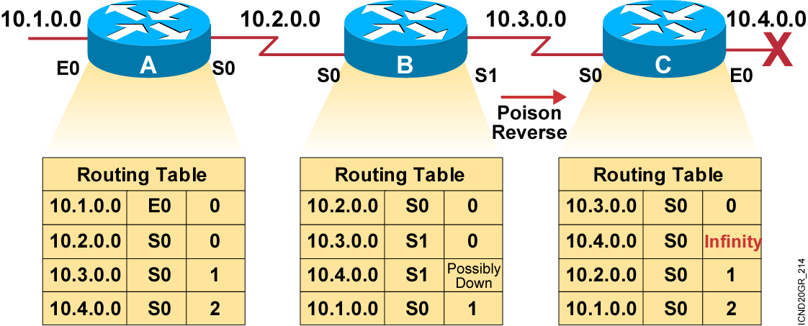
解决路由自环问题—毒性逆转
毒性逆转：把路由的度量值设为无穷大，16跳

Slide 19
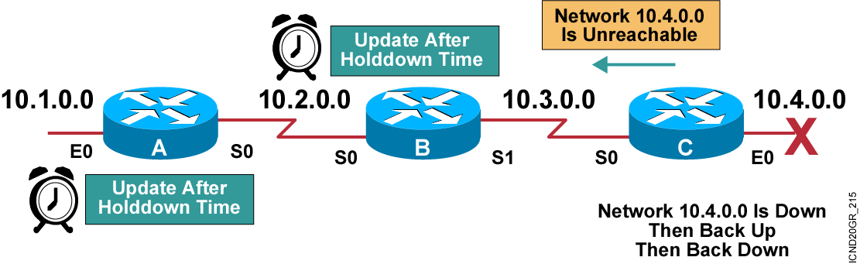
解决路由自环问题—抑制计时器

Slide 20
RIP常用的排错命令
1.静态show命令：
show running-config（查看配置）
show ip route rip（查看RIP路由）
show ip protocols（查看动态路由选择协议）

Slide 21
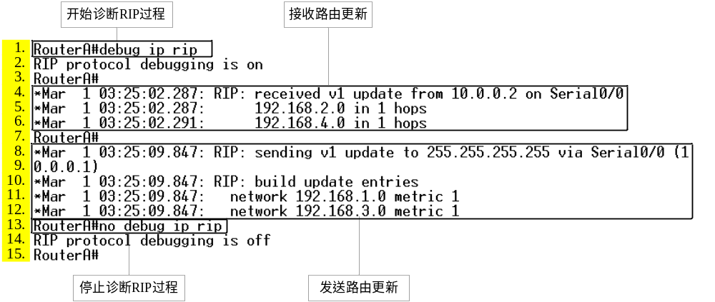
RIP常用的排错命令
2.动态实时诊断Debug命令：

Slide 22
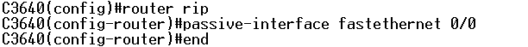
被动接口（Passive Interface）- 扩展
被动接口的作用：
被动接口不会主动发送rip消息，只被动的接受rip消息。这样就可以解决rip按主类宣告时导致的误宣告的问题，也可以节约带宽资源（如环回口）。

Slide 23
RIP认证- 扩展
为路由选择协议配置认证主要是保证网络的安全：一是防止路由器接收到其他出现故障的路由器的路由更新，二是防止黑客攻击，比如学到黑客的欺骗路由，黑客就可以捕获到数据包。
RIP认证分为三个步骤：全局模式下配置密码库、接口下调用密码库、接口下指定认证方式（text、MD5）
R1(config)#key chain ccna（密码库的名称）
R1(config-keychain)#key 1（Key也需要匹配）
R1(config-keychain-key)#key-string cisco（两边密码一致）
R1(config-if)#ip rip authentication key-chain ccna
R1(config-if)#ip rip authentication mode md5

